Slide 1
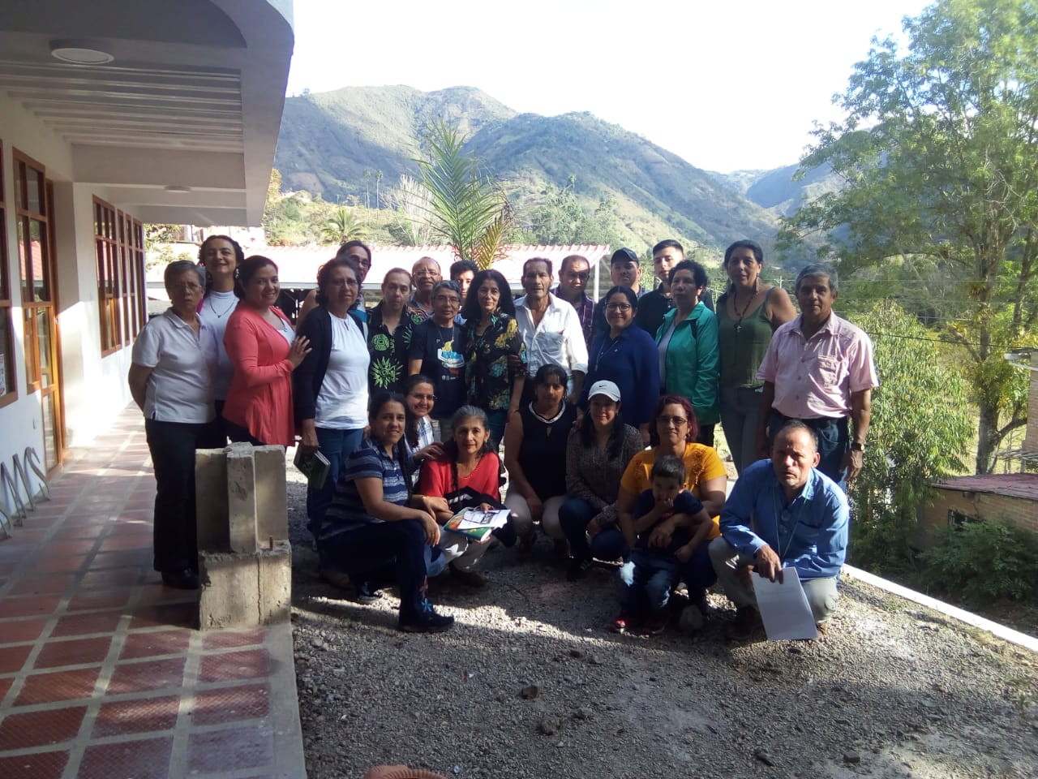
IV ENCUENTRO NACIONAL LAICOS MIC - COLOMBIA
Muchos corazones una sola familia
Construyendo identidad MIC
17 -18 De Agosto del 2019 – Samaniego Nariño

Slide 2
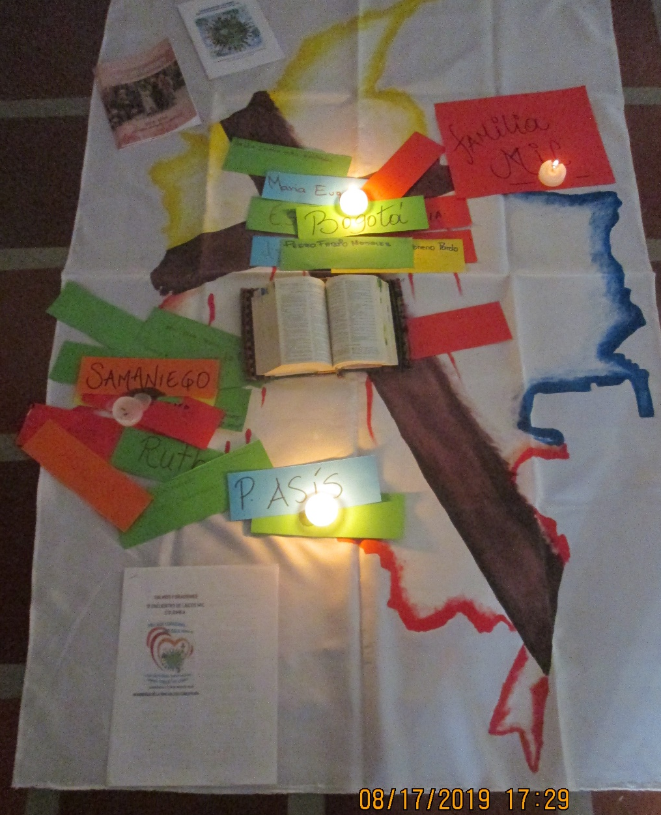
Objetivo
Favorecer el encuentro, la reflexión y la proyección a través del compartir de experiencias, la lectura de la realidad social y eclesial y las opciones congregacionales, para trazar el proceso que anime y fortalezca la identidad y misión de los laicos y hermanas en los contextos locales.

Slide 3
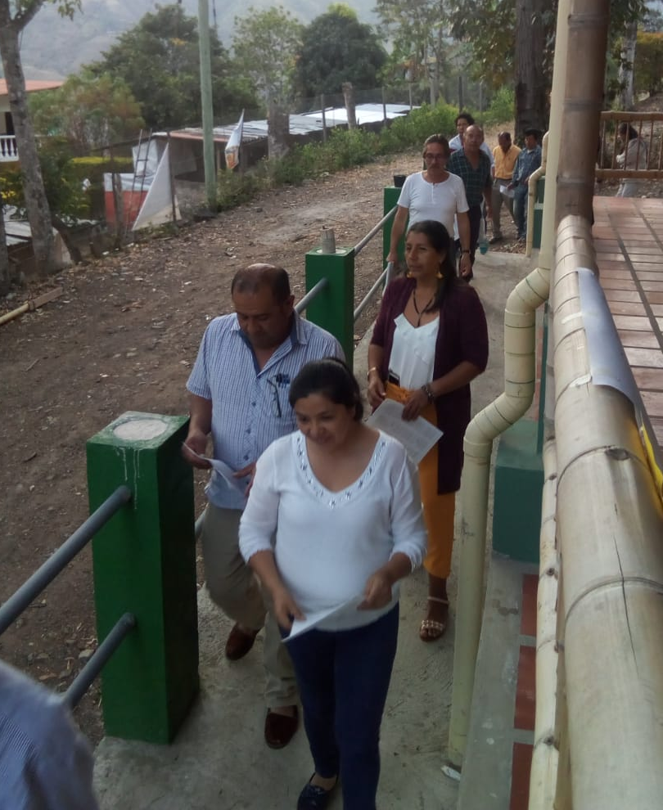
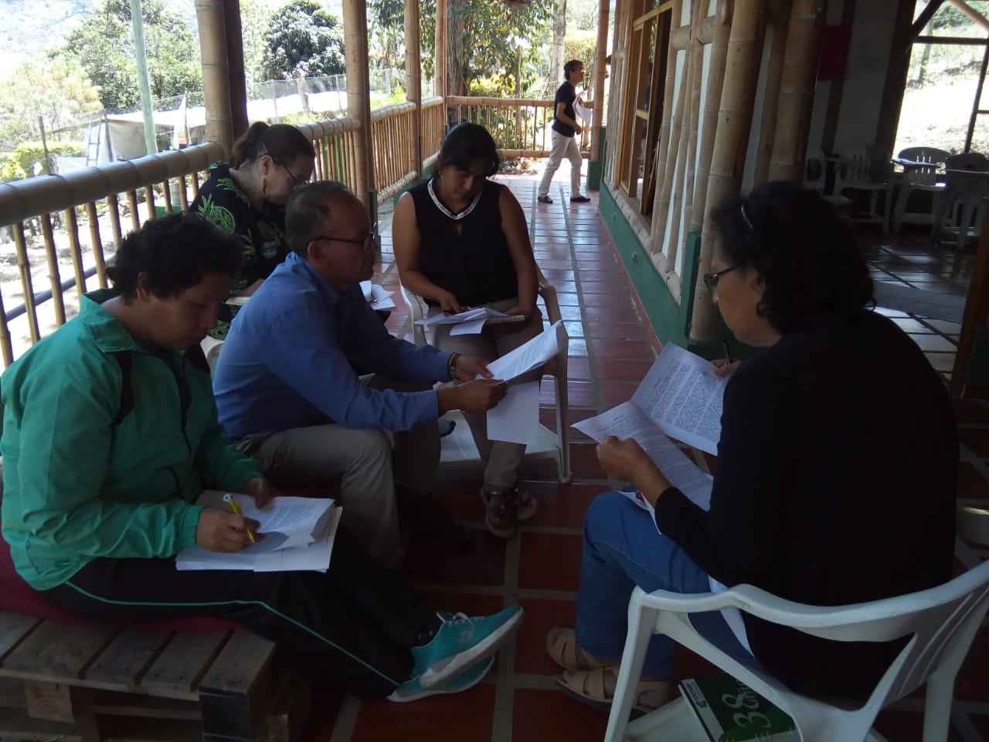
Primer día.
Después de la llegada de cada una de las comunidades de Bogotá, Puerto Asís y Samaniego, el encuentro y reencuentro, los abrazos y acogida, junto a las expectativas que cada uno traía iniciamos el IV encuentro nacional de laicos MIC Colombia.
Compartimos desde la experiencia y el proceso que cada uno llevamos la comprensión de ser laico MIC, enriqueciendo el sentido de ser familia concepcionista.

Slide 4
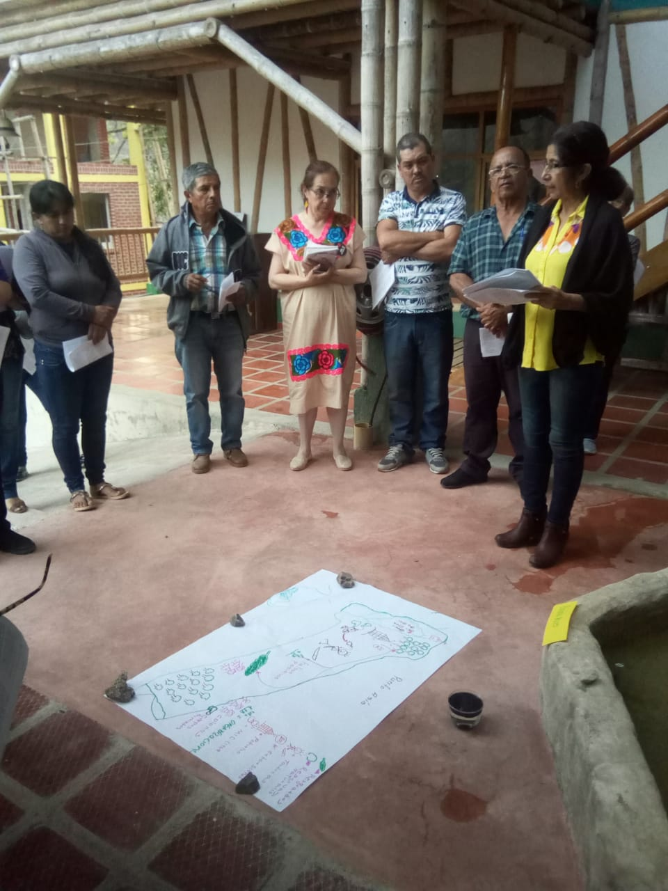
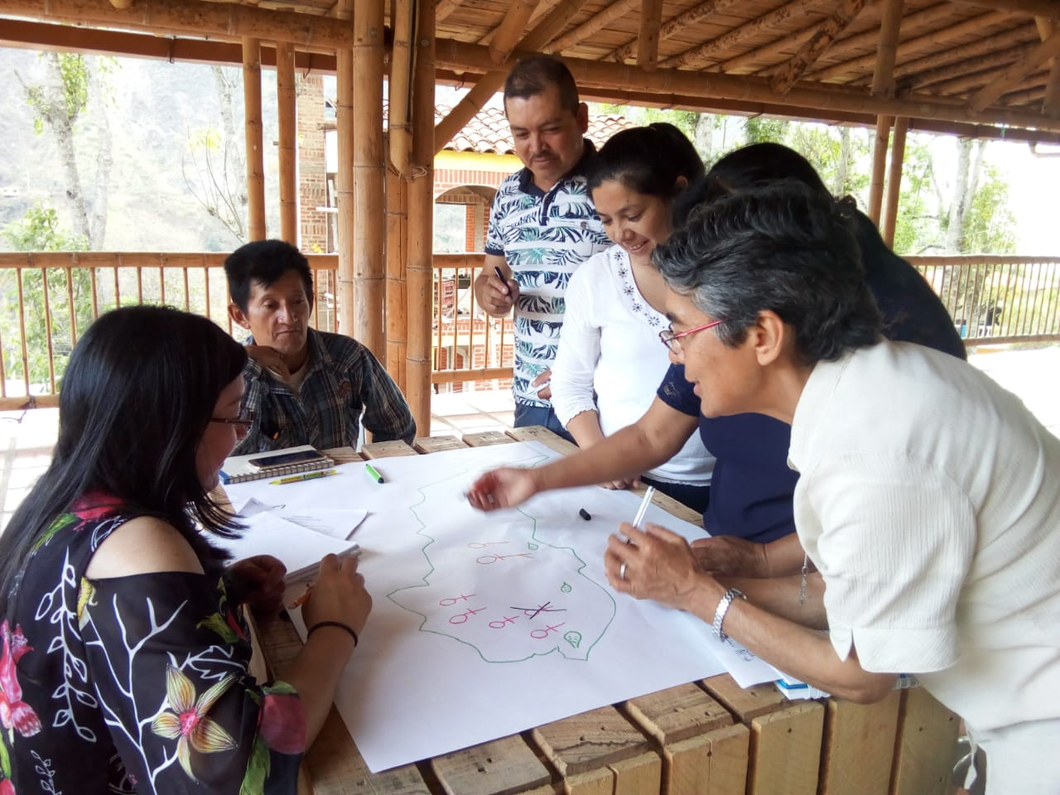
Uno de nuestros laicos Jhon Jairo, quien nos ha acompañado en el trabajo por los Derechos Humanos, orienta el tema y la reflexión de la realidad socio-eclesial, puntualizando la de los territorios que representamos, identificando lo crítico y doloroso, pero también las esperanzas que marcan la realidad que se vive en Colombia.
Nos dejamos interpelar por estas realidades y juntos oramos por ellas.

Slide 5
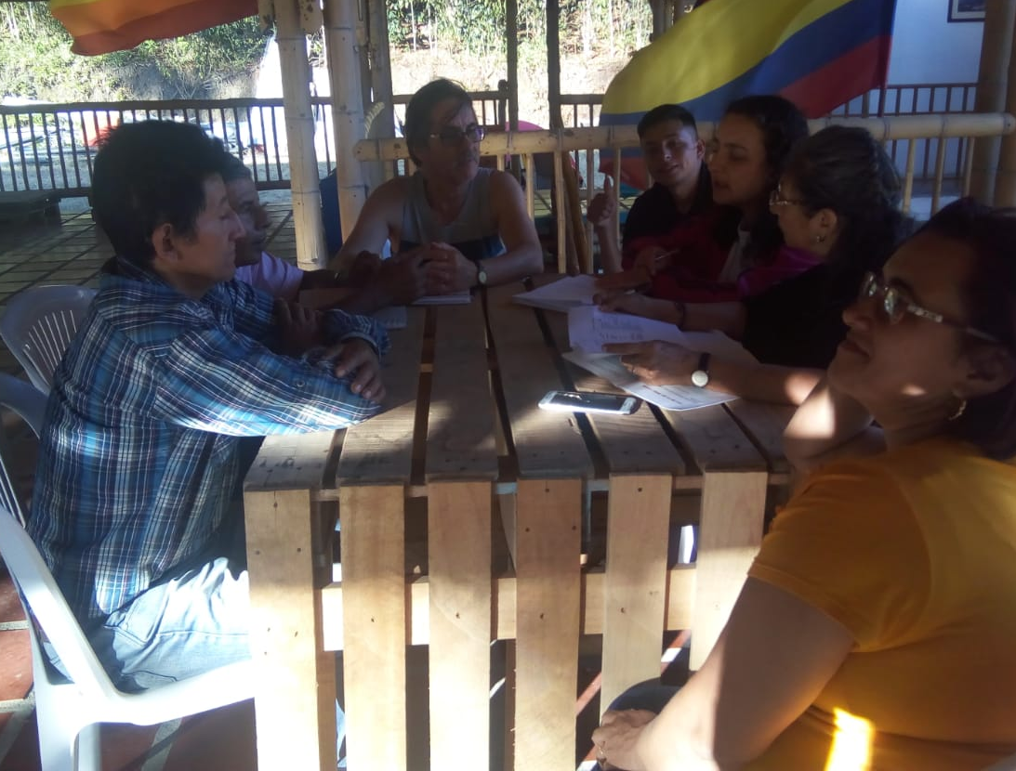
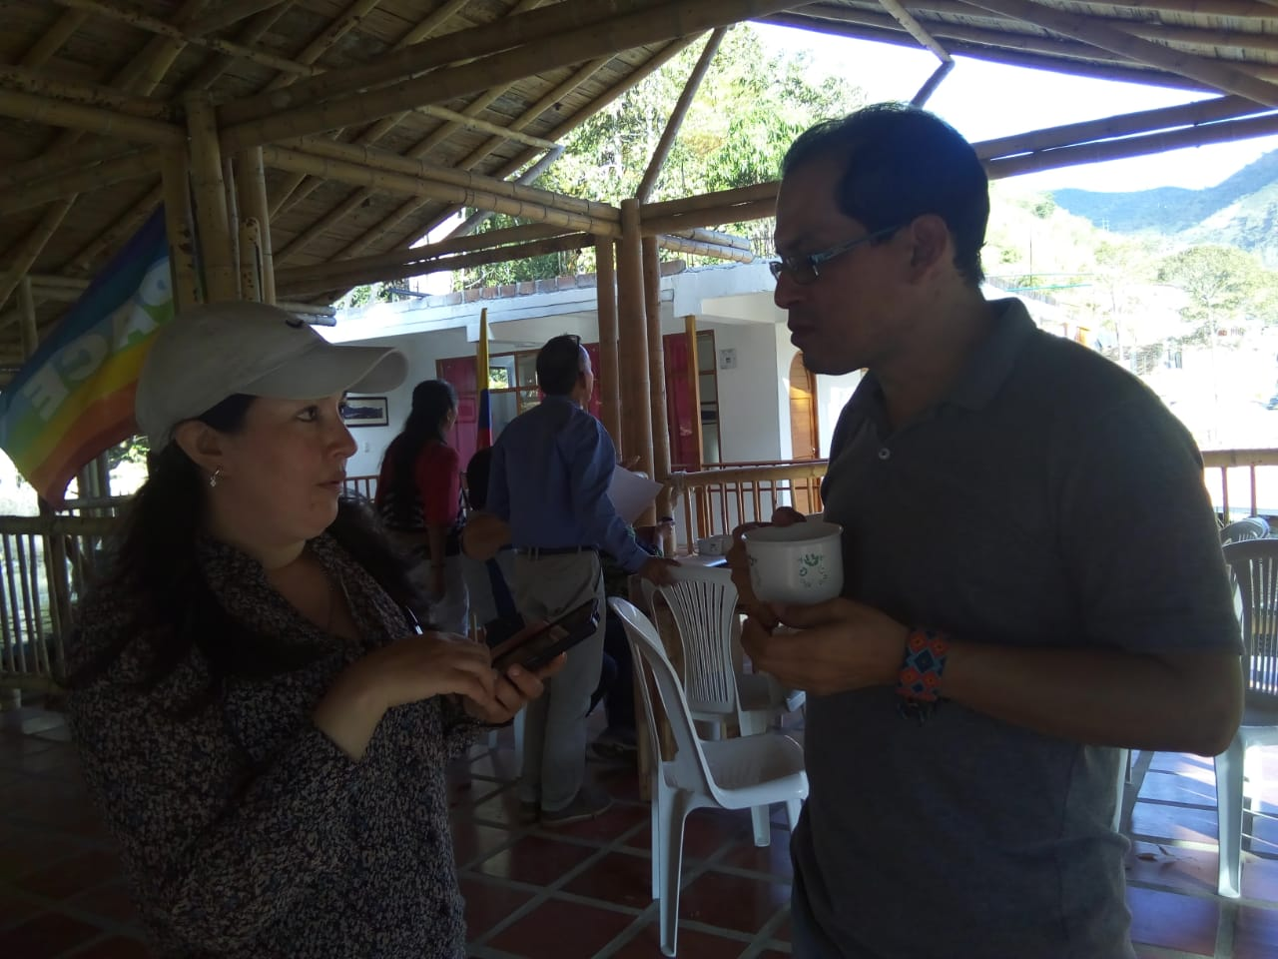
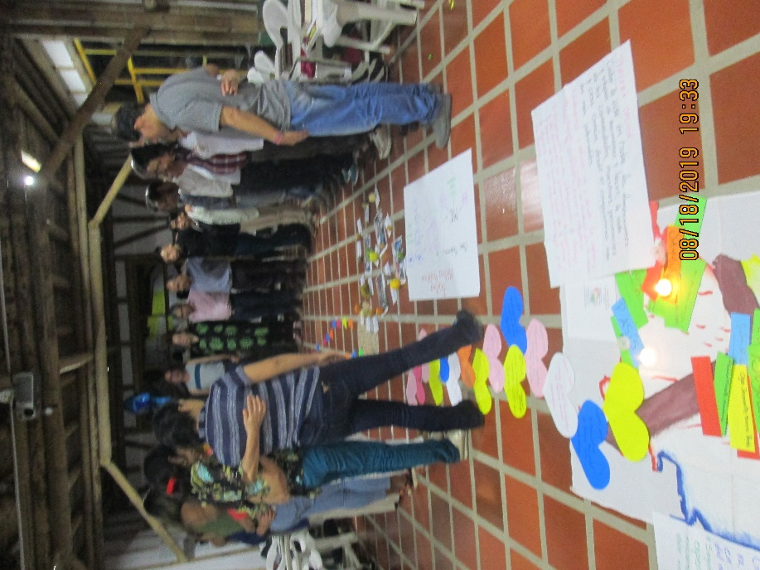
Segundo día
Compartimos acerca del papel de los cristianos en la Iglesia y su respuesta frente a la realidad social actual, reconociendo que ante la complejidad y crudeza de la misma, los retos son inaplazables y nos corresponden a todos.

Slide 6
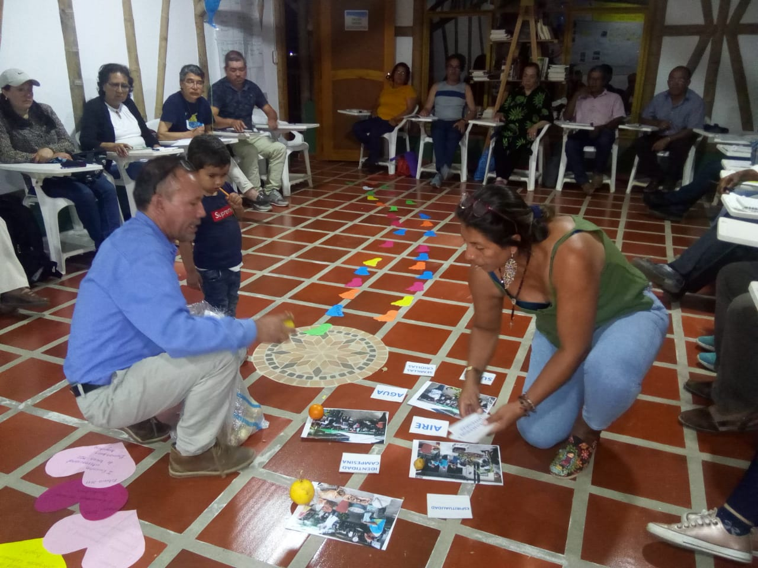
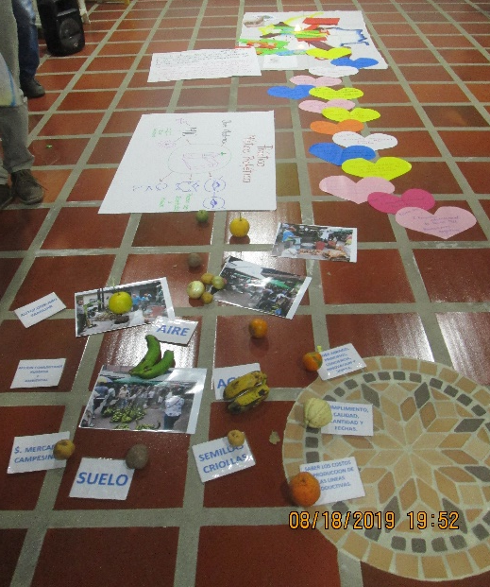
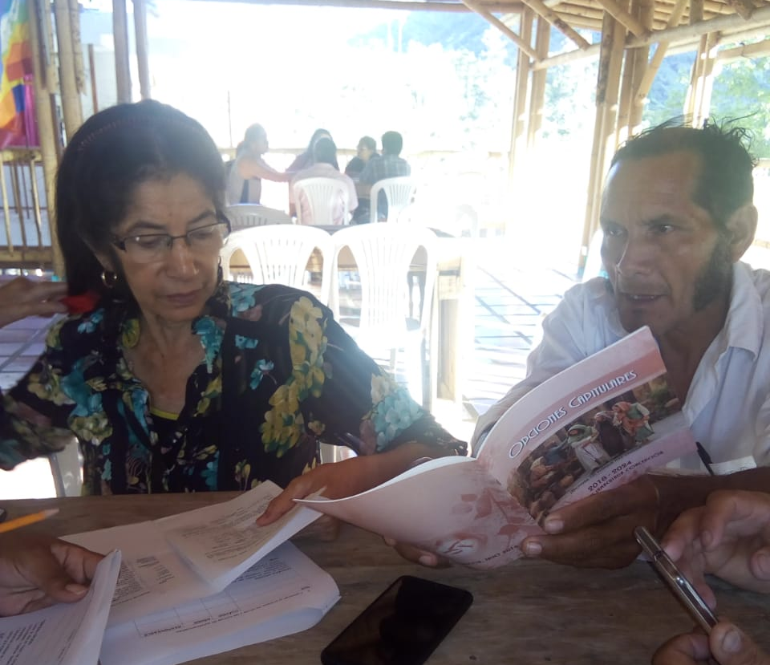
Hicimos memoria de nuestro caminar como laicos MIC en Colombia y en la Congregación.
Y teniendo como base la realidad social y el compromiso de la Iglesia, retomamos las Opciones Capitulares y proyectamos nuestro caminar como comunidad de laicos MIC Colombia. Terminamos orando con las esperanzas que tenemos en nuestros territorios.

Slide 7
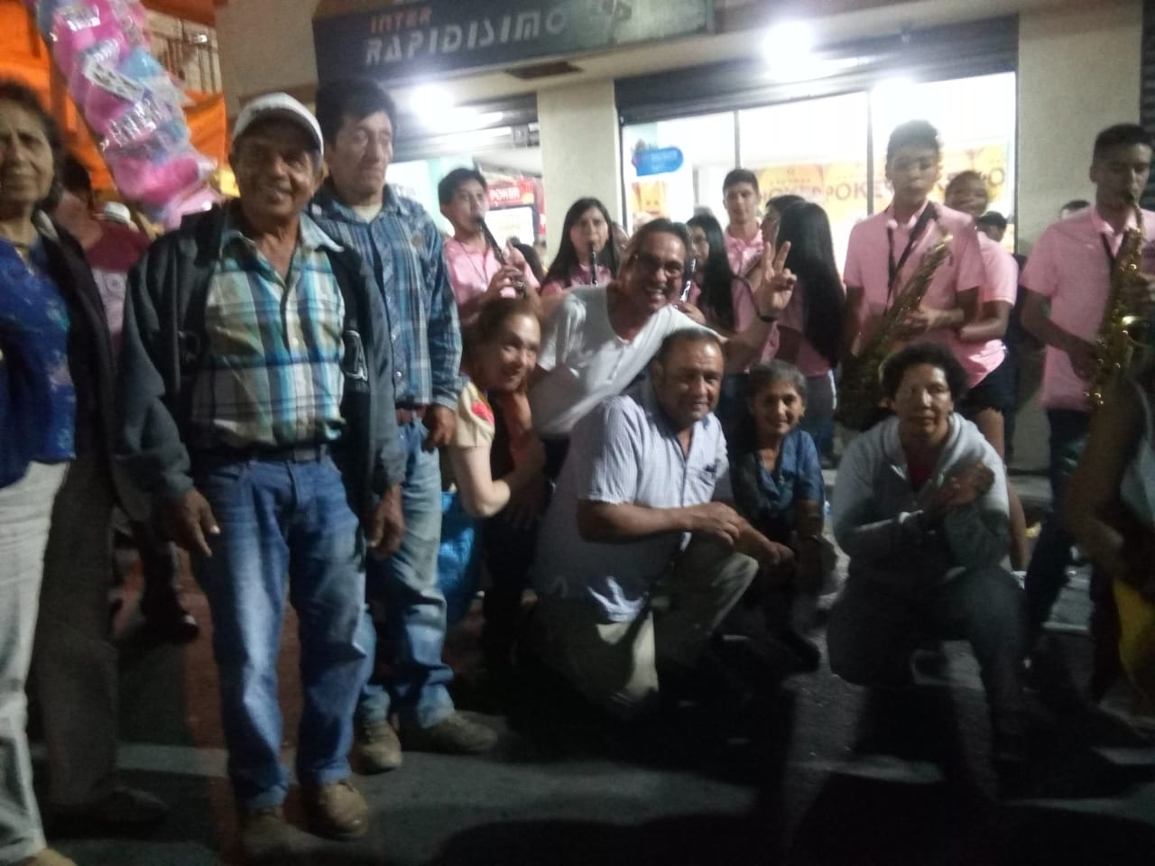
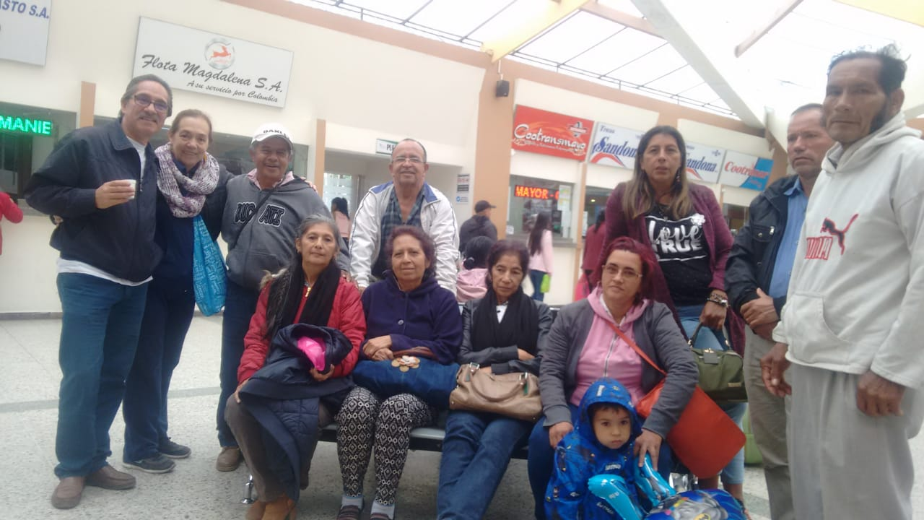
Se participó un momento en el concurso departamental de bandas que se realiza en Samaniego, fiesta importante en este rincón del país donde compartimos y nos divertimos un poco.
Y con el corazón cargado de gratitud, desafíos y compromisos, retornamos a nuestras comunidades a vivir nuestro carisma y desde él responder a las llamadas de estos contextos actuales.

